Slide 1

Факультет компьютерных наук Департамент программной инженерии
Обеспечение качества и тестирование
Семинар 3: Тестирование. Модульное тестирование (xUnit)
Москва, 2020

Slide 2

Факультет компьютерных наук / Департамент программной инженерии
Динамическая верификация
Методы использующие результаты реальной работы проверяемой программной системы или ее прототипов, чтобы проверять соответствие этих результатов требованиям и проектным решениям.
<номер>

Slide 3
Факультет компьютерных наук / Департамент программной инженерии
Реальная и имитационная динамическая верификация
Реальная верификация - в ходе верификации используется само ПО
Имитационная верификация - в ходе верификации используется прототип или исполнимая модель
<номер>

Slide 4
Факультет компьютерных наук / Департамент программной инженерии
Тестирование и мониторинг
Мониторинг - наблюдение, запись и оценка результатов работы ПО при его обычном использовании
Тестирование - проверяемое ПО выполняется в рамках заранее подготовленных сценариев
<номер>

Slide 5
Факультет компьютерных наук / Департамент программной инженерии
Динамическая верификация и отладка (debugging)
Динамическая верификация - обнаружение наличия ошибок и оценка качества ПО.
Отладка (debugging) - определение точного местоположения и исправление ошибок.
<номер>

Slide 6
Факультет компьютерных наук / Департамент программной инженерии
Тестирование
Тестирование (testing) является методом верификации, в рамках которого результаты работы тестируемой системы или компонента в ситуациях из выделенного конечного набора проверяются на соответствие проектным решениям, требованиям, общим задачам проекта, в рамках которого эта система разрабатывается или сопровождается.
<номер>

Slide 7
Факультет компьютерных наук / Департамент программной инженерии
Виды классификаций тестирования
По объекту тестирования
По степени автоматизации
По степени изолированности
По времени проведения тестирования
По знанию внутреннего строения системы
<номер>

Slide 8
Факультет компьютерных наук / Департамент программной инженерии
Классификация по знанию внутреннего строения системы
Тестирование черного ящика
Тестирование белого ящика
Тестирование серого ящика
<номер>

Slide 9
Факультет компьютерных наук / Департамент программной инженерии
Классификация по знанию внутреннего строения системы
Тестирование черного ящика
Тестирование белого ящика
Тестирование серого ящика
<номер>

Slide 10
Факультет компьютерных наук / Департамент программной инженерии
Классификация по степени изолированности
Приемочное тестирование
Системное тестирование
Интеграционное тестирование
Модульное тестирование (тестирование компонентов)
<номер>

Slide 11
Факультет компьютерных наук / Департамент программной инженерии
Приемочное тестирование
Приемочное тестирование – это комплексное тестирование, необходимое для определения уровня готовности системы к последующей эксплуатации. Тестирование проводится на основании набора тестовых сценариев, покрывающих основные бизнес-операции системы.
<номер>

Slide 12
Факультет компьютерных наук / Департамент программной инженерии
Системное тестирование
Системное тестирование – это тестирование программного обеспечения выполняемое на полной, интегрированной системе, с целью проверки соответствия системы исходным требованиям, как функциональным, так и не функциональным.
<номер>

Slide 13
Факультет компьютерных наук / Департамент программной инженерии
Интеграционное тестирование
Интеграционное тестирование – вид тестирования, при котором на соответствие требований проверяется интеграция модулей, их взаимодействие между собой, а также интеграция подсистем в одну общую систему.
<номер>

Slide 14
Факультет компьютерных наук / Департамент программной инженерии
Модульное тестирование
Модульное тестирование — тестирование каждой атомарной функциональности приложения отдельно, в искусственно созданной среде.
Цель модульного тестирования — изолировать отдельные части программы и показать, что по отдельности эти части работоспособны.
<номер>

Slide 15
Факультет компьютерных наук / Департамент программной инженерии
МОДУЛЬНОЕ ТЕСТИРОВАНИЕ
Ранее обнаружение багов
Предотвращение регрессионных багов
Рефакторинг без страха
Грамотная декомпозиция кода
Документация
<номер>

Slide 16
Факультет компьютерных наук / Департамент программной инженерии
МОДУЛЬНОЕ ТЕСТИРОВАНИЕ
Когда модульное тестирование НЕ работает
Сложный код
Результат известен лишь приблизительно
Ошибки интеграции и производительности
При общей низкой культуре программирования
Проблемы с объектами-заглушками
<номер>

Slide 17
Факультет компьютерных наук / Департамент программной инженерии
Фазы модульного тестирования
Стандарт IEEE 1008 описывает процедуру подготовки модульных тестов, их выполнения и оценки результатов, состоящую из следующих видов деятельности.
Фаза планирования тестирования
Фаза получения набора тестов
Фаза измерений тестируемого модуля
<номер>

Slide 18
Факультет компьютерных наук / Департамент программной инженерии
Фаза планирования тестирования
Этап планирования основных подходов к тестированию, ресурсное планирование и календарное планирование
определение общего подхода к тестированию модулей
определение требований к полноте тестирования
определение требований к завершению тестирования
определение требований к ресурсам
определение общего плана-графика работ
Этап определения свойств, подлежащих тестированию
изучение функциональных требований
определение дополнительных требований и связанных процедур
определение состояний тестируемого модуля
определение характеристик входных и выходных данных
выбор элементов, подвергаемых тестированию
Этап уточнения основного плана, сформированного на этапе (1)
<номер>

Slide 19
Факультет компьютерных наук / Департамент программной инженерии
Фаза получения набора тестов
Этап разработки набора тестов
разработка архитектуры тестового набора
разработка явных тестовых процедур (тест-требований)
разработка тестовых примеров
разработка тестовых примеров, основанных на архитектуре (в случае необходимости)
составление спецификации тестовых примеров
Этап реализации уточнённого плана
<номер>

Slide 20
Факультет компьютерных наук / Департамент программной инженерии
Фаза измерений тестируемого модуля
Этап выполнения тестовых процедур
Этап определения достаточности тестирования
Этап оценки результатов тестирования и тестируемого модуля.
Сбору подлежит следующая информация:
результат выполнения каждого тестового примера (прошел/не прошел);
информация об информационном окружении системы в случае, если тест не прошел;
информация о ресурсах, которые потребовались для выполнения тестового примера.
<номер>

Slide 21
Факультет компьютерных наук / Департамент программной инженерии
Инструменты автоматизации тестирования
Инструменты управления информацией о тестах (test management tools)
Инструменты мониторинга
Инструменты сбора данных о тестовом покрытии (test coverage tools)
Каркасы выполнения тестов (test execution frameworks).
Инструменты генерации тестовых данных (test input generators).
Инструменты доступа к специализированным интерфейсам
Инструменты тестирования пользовательского интерфейса
Специализированные инструменты тестирования протоколов
Инструменты автоматизации построения тестов на основе моделей
<номер>

Slide 22
Факультет компьютерных наук / Департамент программной инженерии
Unit-тест
Unit-тест метод, написанный на языке программирования. Данный метод вызывает тестируемый метод с некоторыми входными параметрами и сравнивает ожидаемое значение с полученным. Если полученное значение соответствует ожидаемому, то данный модульный тест считается пройденным.
<номер>

Slide 23
Факультет компьютерных наук / Департамент программной инженерии
Тest execution frameworks
Тесты запускаются как исполнимые модули или оформляются как программы, использующие API фреймворка для мониторинга их работы.
Предоставляются возможности по оценке того, выполнился тест успешно или нет, и дополнительные библиотеки для организации проверок в тестах и сброса трассировочной информации.
<номер>

Slide 24
Факультет компьютерных наук / Департамент программной инженерии
Семейство фреймворков xUnit
xUnit - это собирательное название семейства фреймворков для модульного тестирования, структура и функциональность которых основана на SUnit, предназначавшегося для языка программирования Smalltalk.
<номер>

Slide 25
Факультет компьютерных наук / Департамент программной инженерии
Семейство фреймворков xUnit
CppUnit - фреймворк для C++
DUnit - инструмент для среды разработки Delphi
JUnit - библиотека для Java
NUnit, xUnit.NET - среда юнит-тестирования для .NET
Unittest – для Python
phpUnit - библиотека для PHP
И другие - List of unit testing frameworks
<номер>

Slide 26
Факультет компьютерных наук / Департамент программной инженерии
Setup-exercise-verify-teardown
setup | инициализация системы и ресурсов
exercise | выполнение нужного тестового воздействия
verify | проверка корректности результата
teardown | освобождение ресурсов и, возможно, возвращение в исходное состояние
<номер>

Slide 27
Факультет компьютерных наук / Департамент программной инженерии
Arange-Act-Assert
Обычно unit-тест включает три действия (также именуемые AAA):
(Операция Assert может выполняться несколько раз в одном unit-тесте. Обычно в операции Assert проверяют тип данных, значение переменной, нахождение значения переменной в требуемом диапазоне значений и др.)
Arange | задать исходное состояние объектов
Act | выполнить действия (взаимодействия)
Assert | проверить результат выполненных операций на соответствие ожидаемым значениям
<номер>

Slide 28
Факультет компьютерных наук / Департамент программной инженерии
Модульное тестирования ПО на языке Java
JUnit - фреймворк для модульного тестирования программного обеспечения на языке Java, принадлежит семье фреймворков xUnit для разных языков программирования
TestNG - фреймворк для модульного тестирования программного обеспечения на языке Java, вдохновленная JUnit и NUnit.
<номер>

Slide 29
Факультет компьютерных наук / Департамент программной инженерии
Методы Assert (семейство xUnit)
Equal | Проверяет равенство
NotEqual | Проверяет неравенство
InRange | Проверяет факт присутствия значения в диапазоне
NotInRange | Проверяет факт отсутствия значения в диапазоне
IsType | Проверяет тип значения
IsNotType | Проверяет тип значения
Null | Проверяет ссылку на равенство значению null
NotNull | Проверяет, что ссылка не равна значению null
True | Проверяет логическое значение на равенство значению true
False | Проверяет логическое значение на равенство значению false
Throws | Проверяет факт появления исключительной ситуации определенного типа
DoesNotThrow | Проверяет факт не появления исключительной ситуации определенного типа
<номер>

Slide 30
Факультет компьютерных наук / Департамент программной инженерии
Аннотации
В языке Java специальная форма синтаксических метаданных, которая может быть добавлена в исходный код.
Аннотации используются для анализа кода, компиляции или выполнения. Аннотируемы пакеты, классы, методы, переменные и параметры.
<номер>

Slide 31
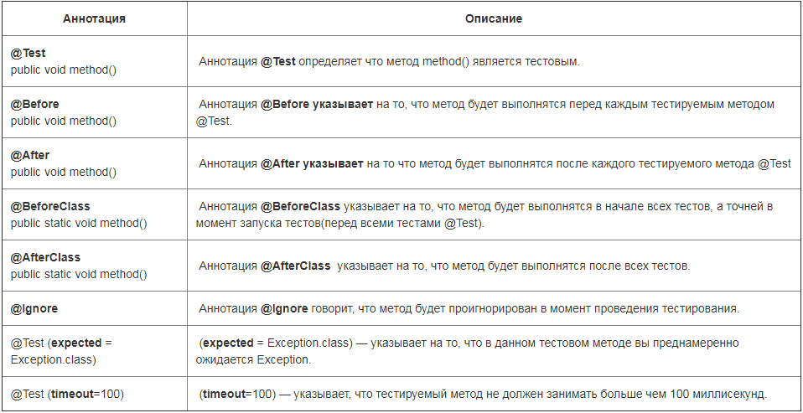
Факультет компьютерных наук / Департамент программной инженерии
Примеры Аннотаций в xUnit
<номер>

Slide 32
Факультет компьютерных наук / Департамент программной инженерии
Заглушки
Заглушки(агл. stub) — В объектно-ориентированном программировании mock-объект имитирует поведение реального объекта заданным образом.
Во время unit-тестирования mock-объекты могут симулировать поведение бизнес-объектов и бизнес-логику, что иногда необходимо из-за сложности реального поведения
<номер>

Slide 33
Факультет компьютерных наук / Департамент программной инженерии
литература
Кент Бек – «Экстремальное программирование. Разработка через тестирование»
Gerard Meszaros – «xUnit Test Patterns»
JUnit – https://junit.org/
TestNG – https://testng.org
JaCoCo – https://www.jacoco.org
Цикломатическая сложность – https://ru.wikipedia.org/wiki/Цикломатическая_сложность
<номер>

Slide 34
Спасибо! вопросы?

